Slide 1

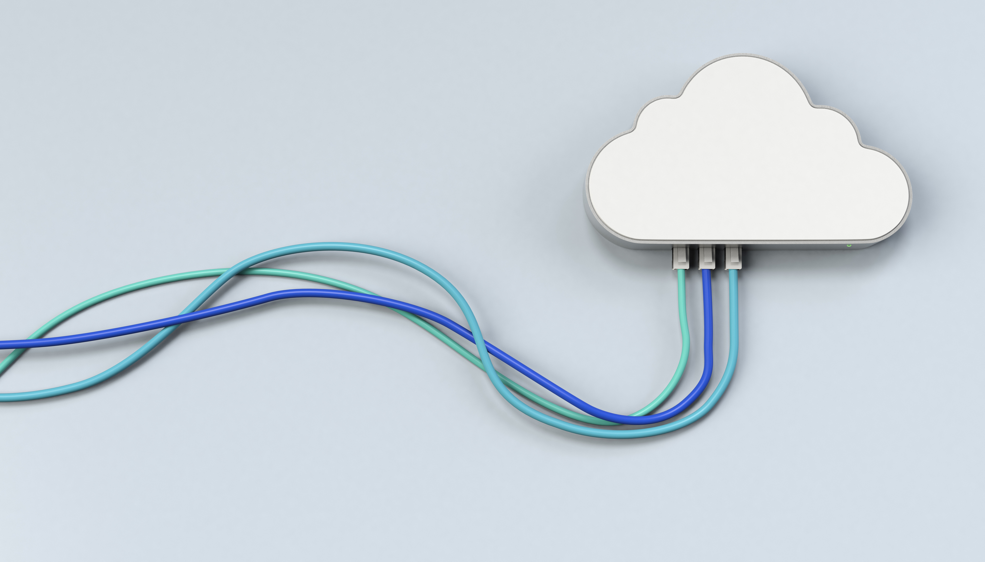
K-9 プロジェクト
TECH.C.東京 team C
小西 悠斗 岩﨑 真
山端 修太郎 中村 賢成
Notes:
挨拶

Slide 2
こんな経験ありませんか？
ファイルを探すのに時間がかかる
ファイルの内容だけは思い出せる
ファイル内容を効率良く理解したい

Slide 3

それを解決するのが
由来
警察犬や軍用犬
をK-9ユニットといい
その優れた捜索能力
からこのファイルの要である検索能力と合わせて名付けました
AI ファイル管理 アプリ
未
定
K-9

Slide 4

このアプリが できること
ファイル名に頼らない 検索
LLMをつかって 内容をしっかり理解
〇〇社 管理ソフト 見積もり
このファイルの要点と〇〇について触れているところをおしえて
Notes:
まず我々が考えたことは自分ならどんなアプリがあったら便利なのかと
そして次に多くの人そして働いている人は何があれば嬉しいか
そして求めたものがこちらです
※書いているものを読む
そして調べました
※でも からの流れ

Slide 5
機能1 キーワード検索
Googleを使うように 抽象的なワードで検索
多くのファイルを 簡単に管理
見つからないファイルを 発見可能に

Slide 6
機能2 ファイル管理 特化のLLM
ローカル環境でも GPTの様な操作が可能
内容をより深堀り
ファイル内容の要約

Slide 7
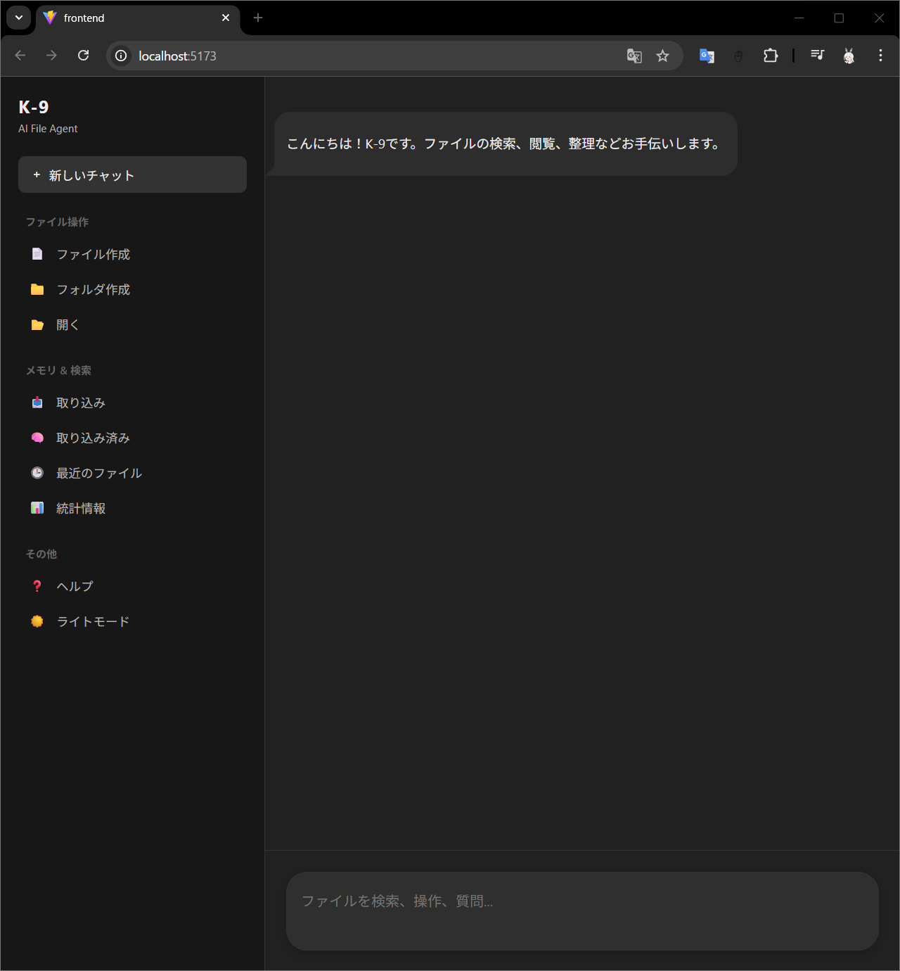
実際の 使用例
ここに指示を出す

Slide 8
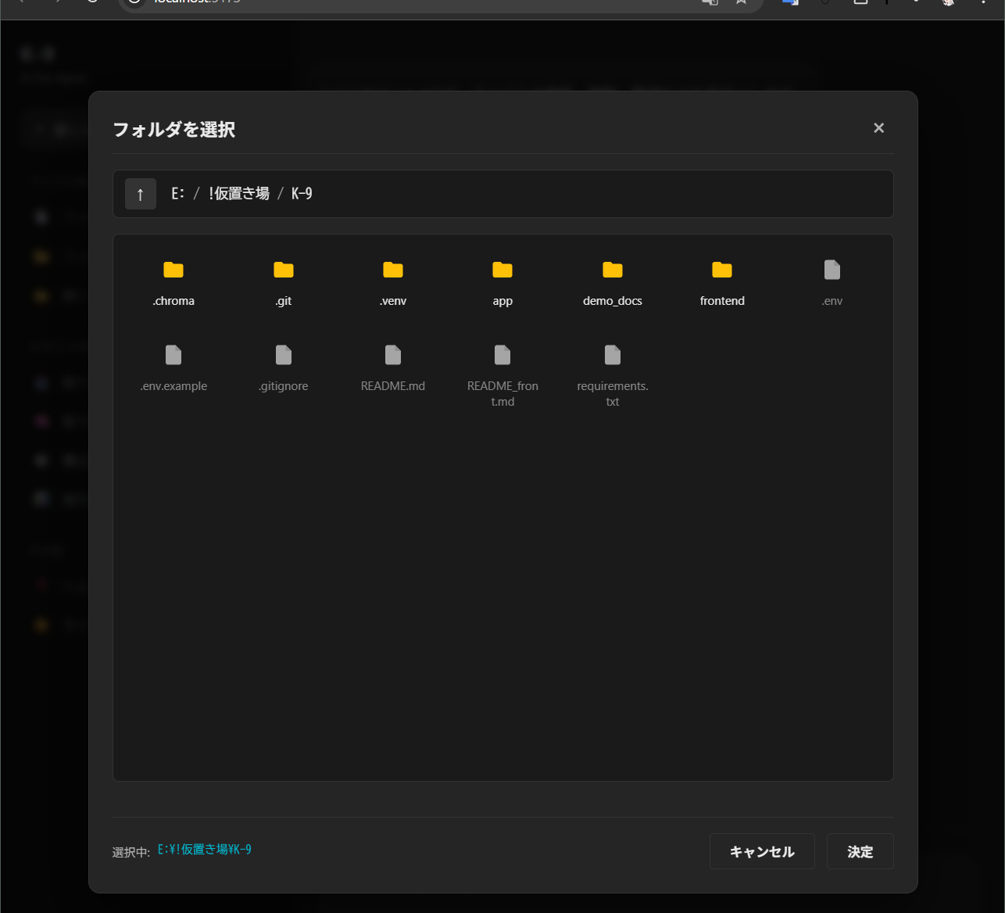
読み込むフォルダの指定

Slide 9
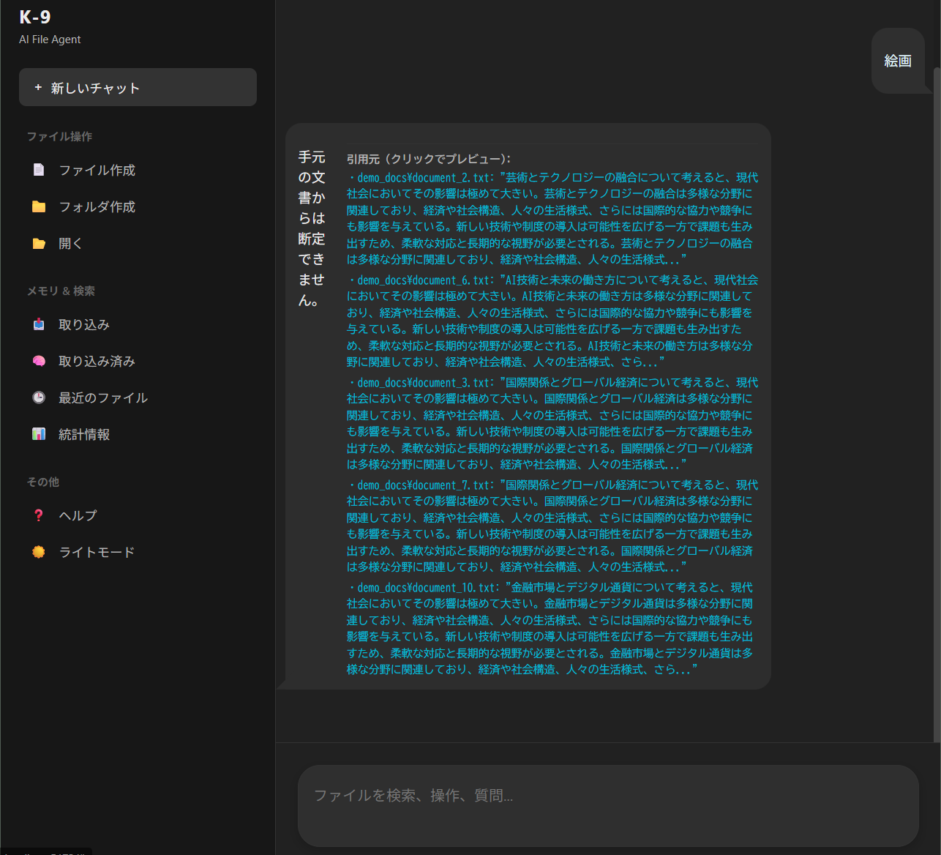
検索
検索ワード
検索結果

Slide 10
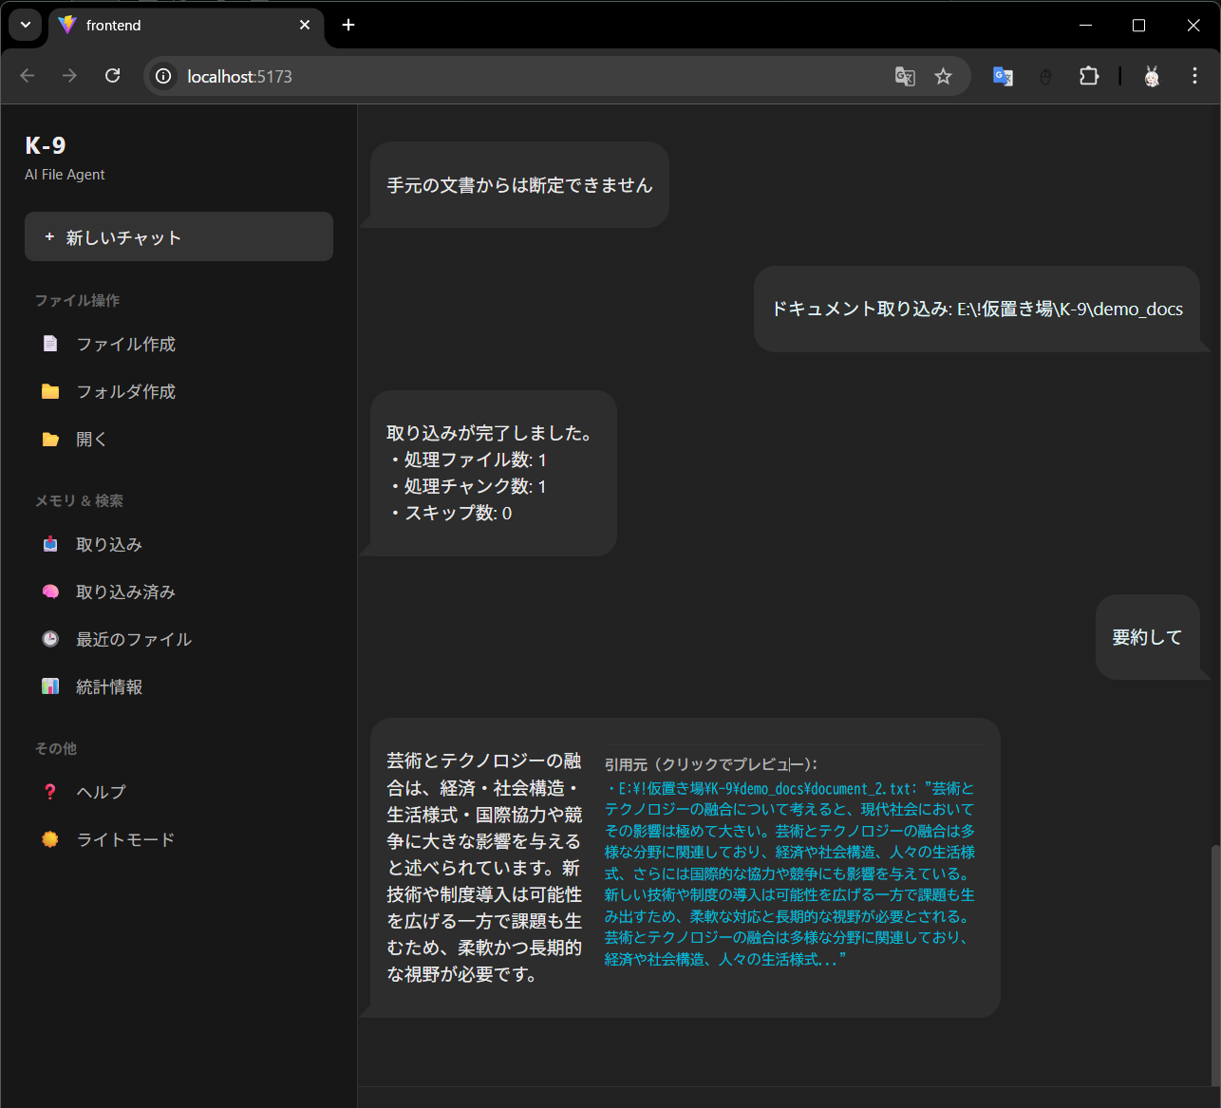
LLMの活用
要約後の文章

Slide 11
ローカルで完結するからこその強み
顧客情報や社外秘の情報を扱うことができる
だから安心安全
ネットの繋げない環境でも使用することが可能
だから効率の強化に
だから
ノートパソコンをより便利な道具へと進化させられる

Slide 12
ご清聴ありがとうございました

